Slide 1
Linguagem de Programação II
silvio.viegas@qi.edu.br

Slide 2
Introdução
* Baseado no material do Professor Fernando Borges Montenegro

Slide 3
Introdução
A introdução têm por objetivo fornecer um panorama geral a respeito das metodologias de desenvolvimento
Estruturada x Orientada a Objetos
Também fornece uma visão rápida da evolução das linguagens de programação

Slide 4
Métodos

Slide 5
O Que é Um Método?
Engenheiros Civis fazem plantas
Engenheiros Eletrônicos fazem esquemas
Engenheiros Mecânicos fazem desenhos
Engenheiros de Software fazem modelos
O processo é sempre o mesmo:
  Produzir uma representação da realidade para se fazer planejamento, testar conceitos, calcular e estimar variáveis, minimizar erros, etc...

Slide 6
O Que é Um Método?
Um método é uma maneira definida de se fazer algo.
Uma metodologia de desenvolvimento é um conjunto de notações (linguagem da modelagem) e processos (passos para elaborar um projeto) bem definidos para se desenvolver software ou sistemas.
Um método descreve um sistema de forma a minimizar ao máximo a ambigüidade presente na comunicação durante o processo de desenvolvimento.

Slide 7
Por quê utilizar um método
O bom uso de métodos lhe dará uma forma previsível e repetível de se atingir os objetivos de seu projeto;
permitirá também mensurar o seu processo, quantitativamente e qualitativamente. Sem mensurar o trabalho, você não pode prever e gerenciar seu trabalho.

Slide 8
Histórico de Metodologias de Software
Início Anos 70 - Programação Estruturada
    Niklaus Wirth
Fim Anos 70 - Projeto Estruturado
    Constantine, Yourdon
Anos 80 - Análise Estruturada
    Yourdon/DeMarco, James Martim, Chris Gane
Anos 90
  Orientação a Objetos
    Baseado no paradigma estruturado
  Qualidade de Software
  UML
  Componentização

Slide 9
Estruturada x OO
Com a orientação a objetos procura-se eliminar as diferenças entre as etapas de análise, projeto e implementação, reabilitando a difamada tarefa de implementação
O segredo é fazer com que os conceitos de programação, e as notações para programação, sejam suficientemente de alto-nível para que possam servir apropriadamente como ferramentas de modelagem.
Notes:
Orientação a Objetos

Slide 10
Diferenças de Ciclo de Vida
Paradigma Tradicional:
  Análise (Pouca), Projeto (Pouco), Codificação (Muita), Teste (Muito, geralmente confundido com codificação), Manutenção (Muita);
Paradigma OO:
  Análise (Muita), Projeto (Muito), Re-Análise, Re-Projeto, Codificação (Simplificada), Re-Análise, Re-Projeto, Re-Codificação, Teste (Reduzido), Re-Análise, etc…
No Projeto OO você usa conceitos de Engenharia de Software para produzir o produto, e não somente como documentação.
Notes:
Orientação a Objetos
Métodos Estruturados utilizam-se de ciclos de vidas em cascata, dificultando a “volta à prancheta” caso algum requisito mude;
Ciclos de vida em cascata normalmente usam notações diversas para Análise e Projeto, obrigando o desenvolvedor a fazer mudanças em diversas partes do modelo;
Ciclo de vida em cascata é bom no papel, mas difícil de se usar no mundo real.
Métodos OO fazem bom uso do ciclo de vida iterativo. Requisitos, quando mudam, podem ser facilmente estudados, considerados e inclusos no projeto;
Na maioria dos casos, uma única notação é utilizada tanto para a Análise como para o Projeto;
Ciclo de vida iterativo OO se parece muito com a forma com que as coisas acontecem e mudam no decorrer de um projeto.

Slide 11
Metodologia 'estruturada'
Criada nos anos 60/70
  Guerra Fria
  Grandes Projetos
  Ambientes de Grande Porte
  Pouca maturidade em Programação
Funciona!
  Quando é bem utilizada…
  Quando os projetos tem início, meio e fim…
  Quando os projetos são longos…
  Quando você tem legado de mainframe.

Slide 12
Metodologia 'estruturada'
Tradicionalmente, a literatura tratava análise, projeto e implementação como atividades diferentes e, até certo ponto, desconexas pois tinham:
  diferentes métodos;
  diferentes notações e
  diferentes objetivos.
Na necessidade de especificar o que está prestes a ser implementado tratavam a análise e o projeto como as únicas coisas que realmente interessam. A implementação seria apenas algo inevitável.
Notes:
Orientação a Objetos

Slide 13
Paradigma Estruturado x Orientação a Objetos
Na Estruturada
  Os sistemas são divididos em subprogramas;
  Fixa a atenção muito mais nos procedimentos que nos dados.
Na Orientação a Objetos
  Dados e Procedimentos possuem a mesma importância;
Notes:
Orientação a Objetos

Slide 14
Paradigma Estruturado x OO
Sistema de informação de bibliotecas
A/P estruturados
A/P orientados a objetos
Decompor por funções ou processo
Decompor por objetos ou conceitos
Sistema
Registrar empréstimos
Relatar multas
Catálogo
Bibliotecário
Livro
Biblioteca
Adicionar recursos
Notes:
Orientação a Objetos

Slide 15
Orientação a Objetos
Possuem vantagens sobre o paradigma estruturado:
  Reutilização de Software (Reusibilidade)
    reaproveitamento de código
  Manutenção de Software
    facilidade de manutenção de sistemas
  Tamanho de Código Gerado
    menor código
Altera a forma pela qual dados e procedimentos intercomunicam-se.
Notes:
Orientação a Objetos

Slide 16
Orientação a objetos
Crise do software e necessidade de mudar
Surgiu a idéia da orientação a objetos que representa melhor o mundo real, uma vez que a percepção e o raciocínio do ser humano estão relacionados diretamente com o conceito de objetos.
Objetivo principal da utilização do paradigma da Orientação a Objetos, na construção de software :
  Rápido
    não perder muito tempo no desenvolvimento
  Barato
    linhas de montagem e reutilização de código
  Flexível
    fácil modificar ou extender
Notes:
Orientação a Objetos
- Construir rápido
Na medida em que os requisitros e plataformas são fluidos e evolutivos, dispender tempo excessivo é um erro. Com a necessidade de informatização cada vez maior, a rapidez no desenvolvimento de software é imprencidível.

Slide 17
Evolução
Simula
Smaltalk
Borland
Algol
Pascal
objects
Delphi
Pascal
Objective C
| | | | | | | | |
1960 1965 1970 1975 1980 1985 1990 1995 2000
Sun
Microsoft
Java
C#
BCPL
B
CPL
C
C++
ANSIC++
ISO
C++
AT&T Bell
AT&T Bell
Orientação
a objetos
Análise orientada
a objetos
UML
Programação
Estruturada
Projeto
Estruturado
Análise
Estruturada
| | | | | | | | |

Slide 18
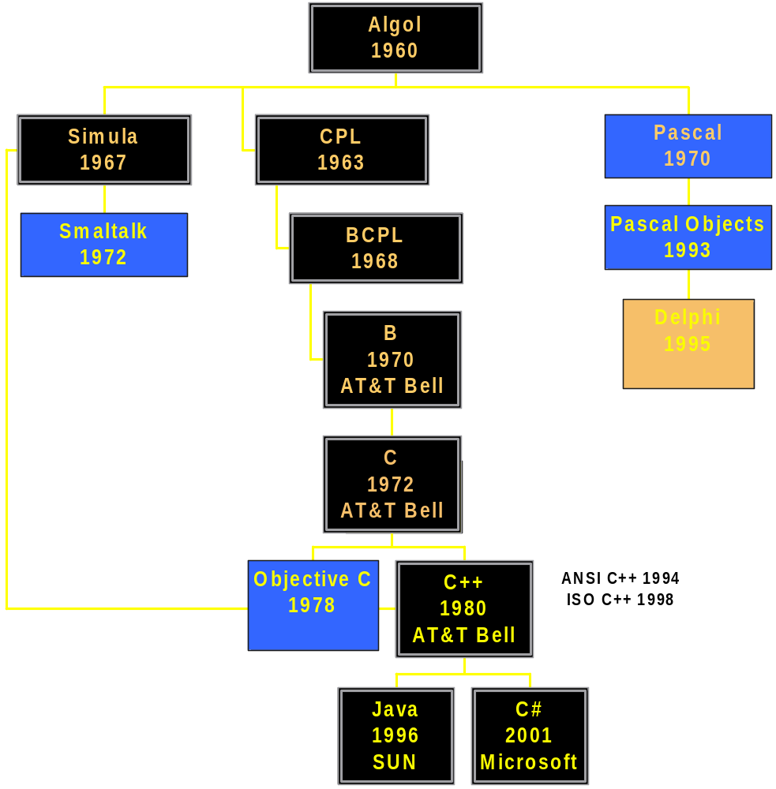
Evolução das linguagens – alguns exemplos
Notes:
Orientação a Objetos

